Slide 1
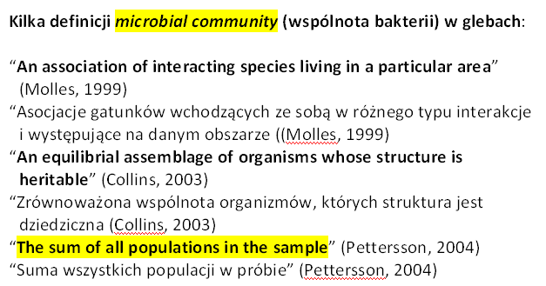
Wspólnota bakterii

Slide 2
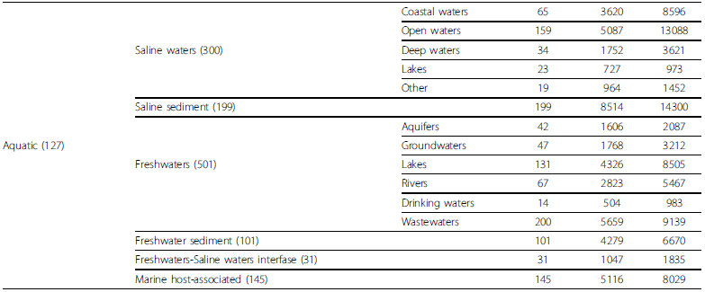
Środowiska wodne

Slide 3
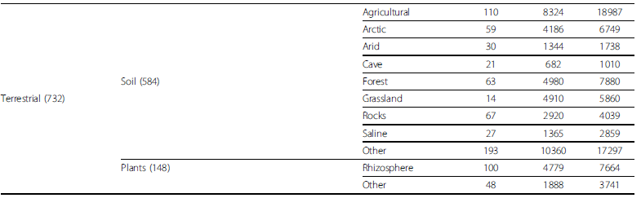
Środowiska lądowe

Slide 4
Środowiska termalne

Slide 5
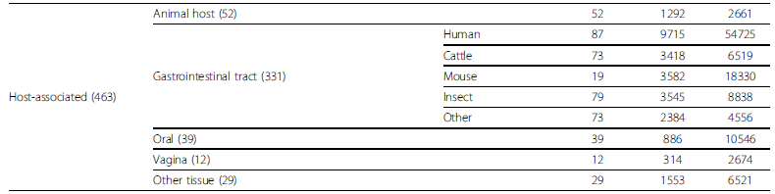
Asocjacje z gospodarzem

Slide 6
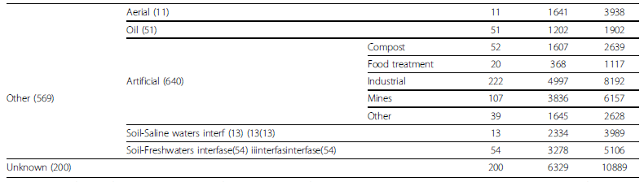
Inne i nieznane

Slide 7
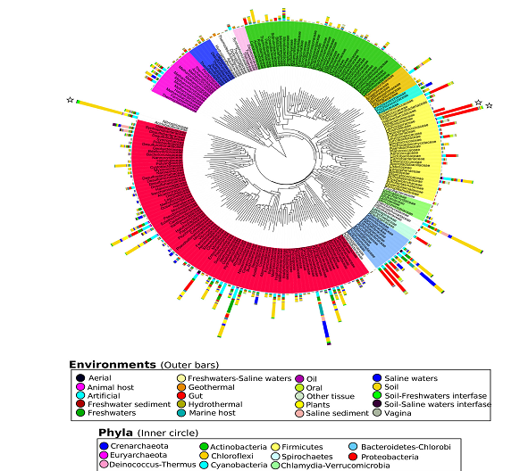
Środowiska a typy
211 rodzin
399.098 16S

Slide 8
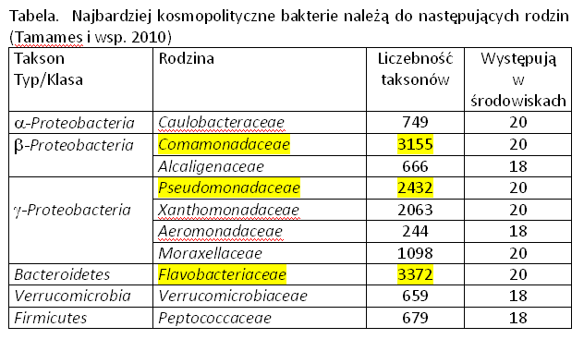
Kosmopolityczne

Slide 9
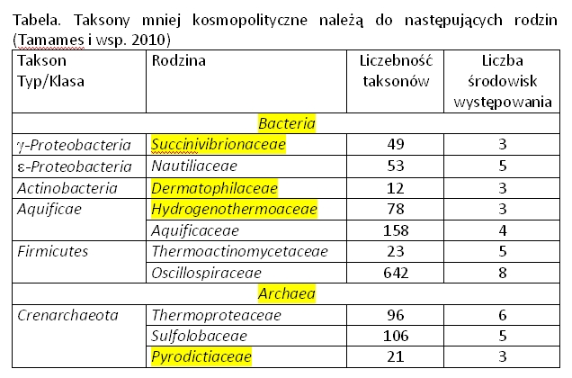
Mniej kosmopolityczne

Slide 10
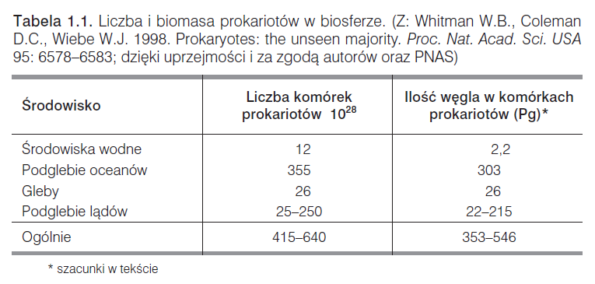
Liczebność i biomasa

Slide 11
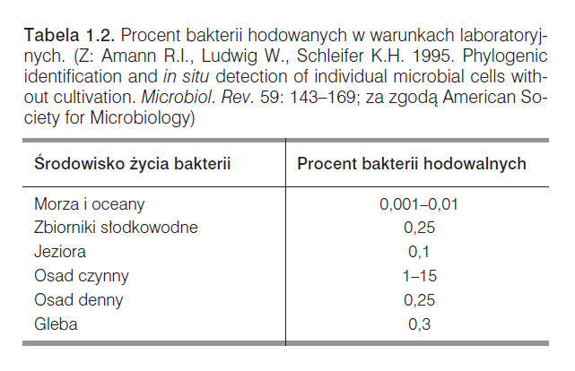
Procent hodowalnych

Slide 12
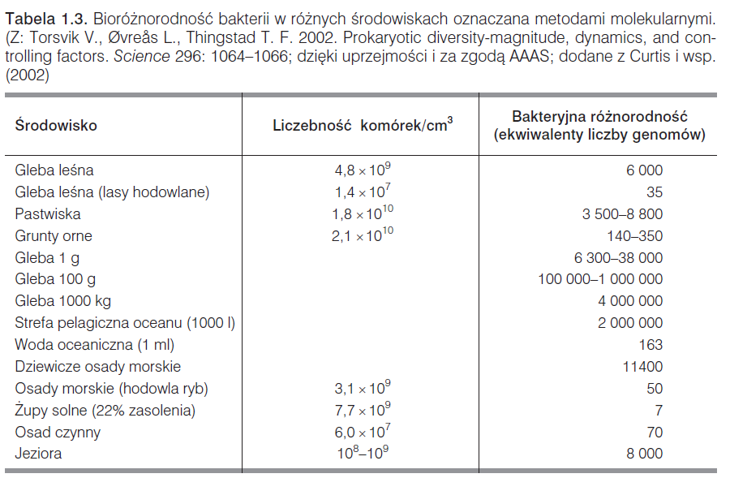
Bioróżnorodność

Slide 13
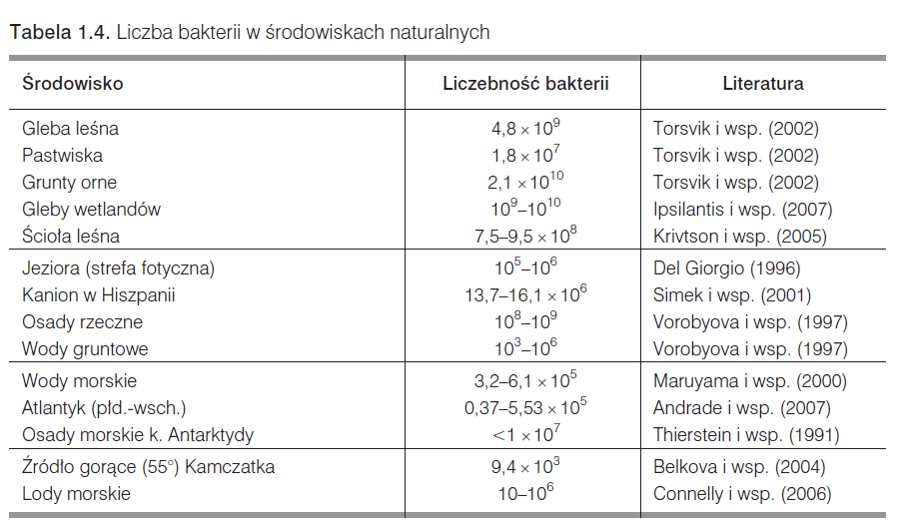
Liczebność w środowiskach

Slide 14
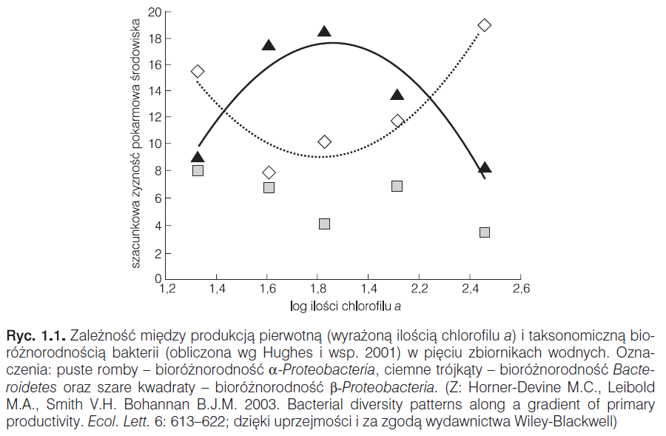
Produkcja a bioróżnorodność

Slide 15
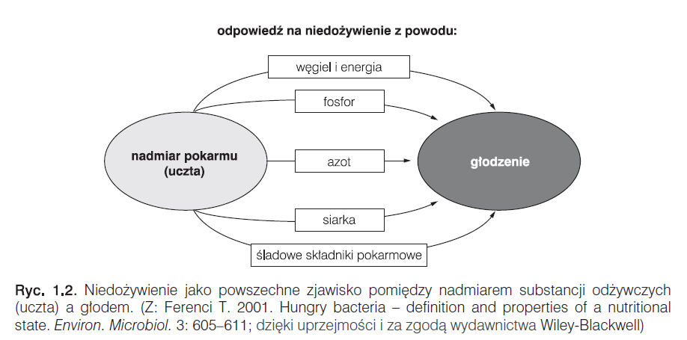
Trzy stany fizjologiczne bakterii

Slide 16
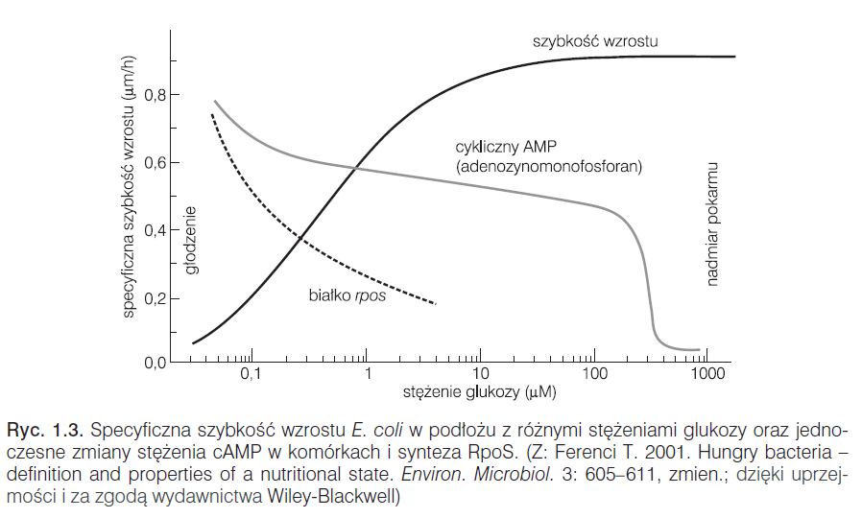
Specyficzna szybkość wzrostu

Slide 17
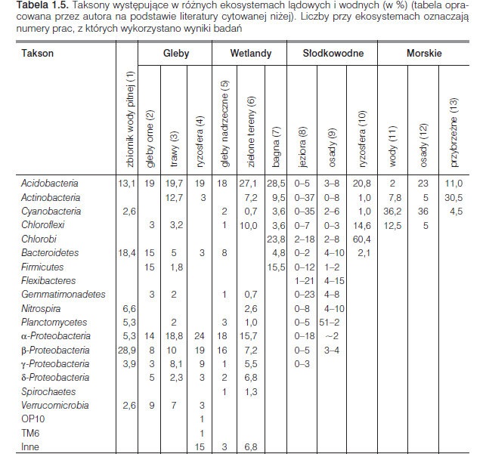
Wspólnota bakterii

Slide 18
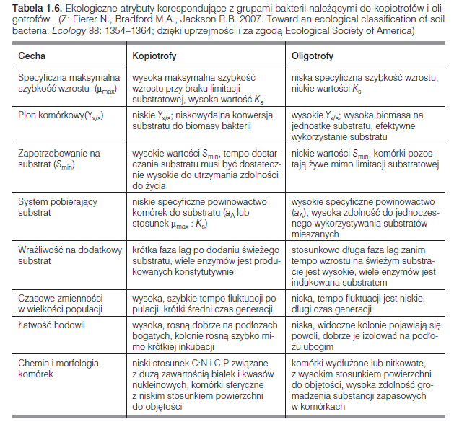

Slide 19
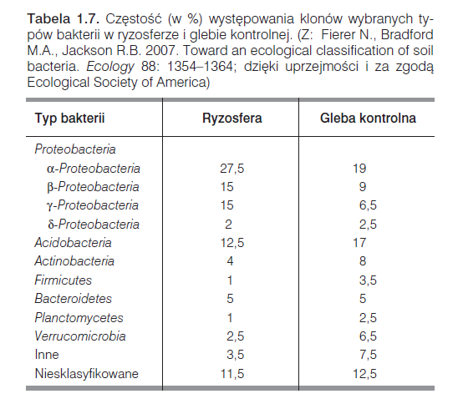
Bakterie gleby i ryzosfery

Slide 20
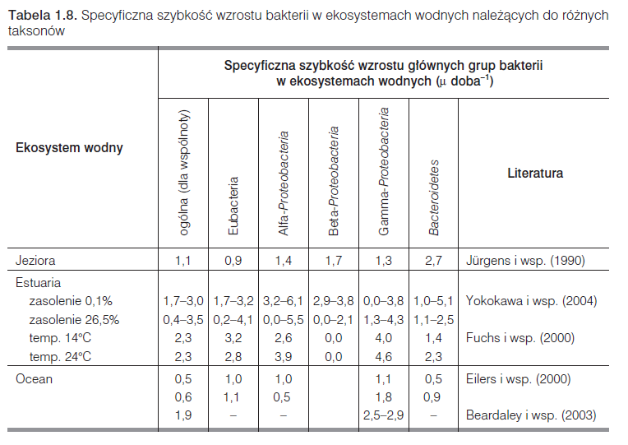
Specyficzna szybkość wzrostu

Slide 21
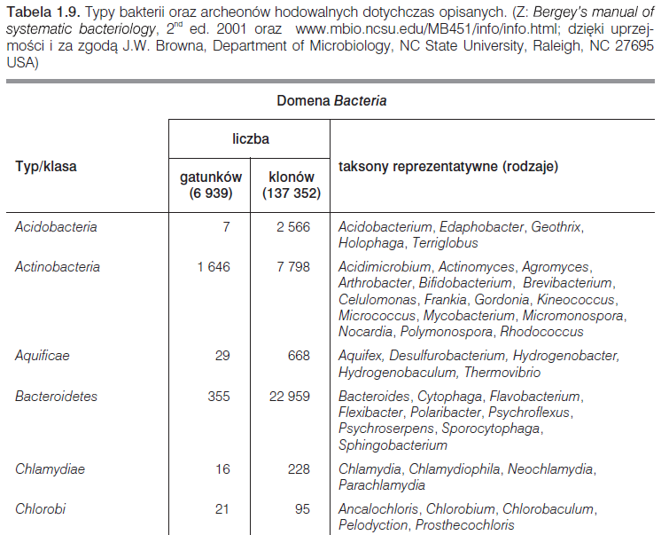

Slide 22
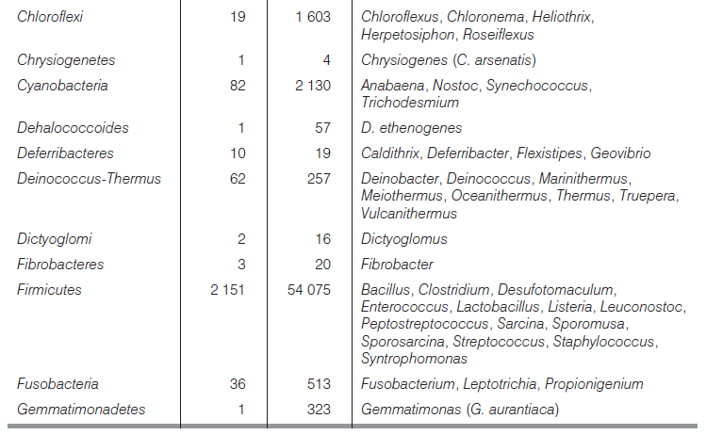
Typy

Slide 23
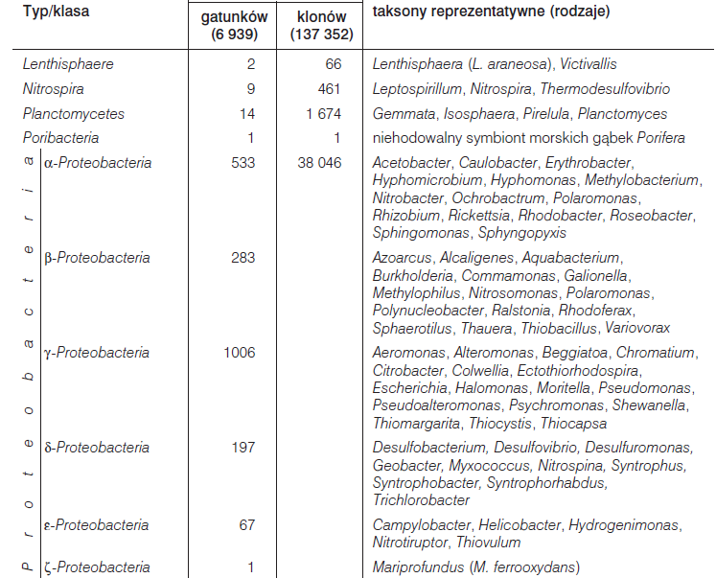
Typy

Slide 24
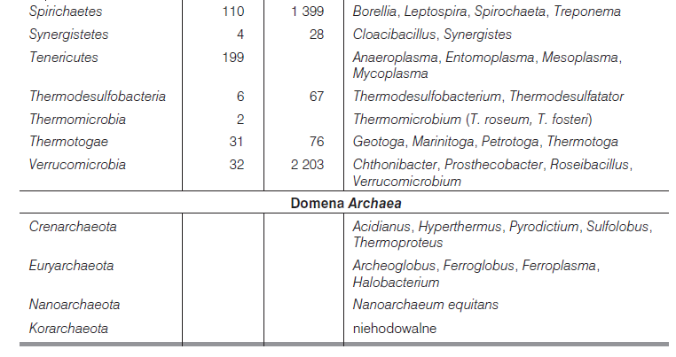
Typy

Slide 25
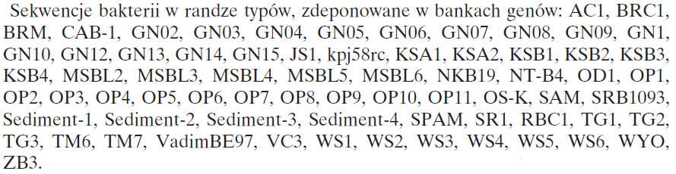
Klony w randze typów

Slide 26
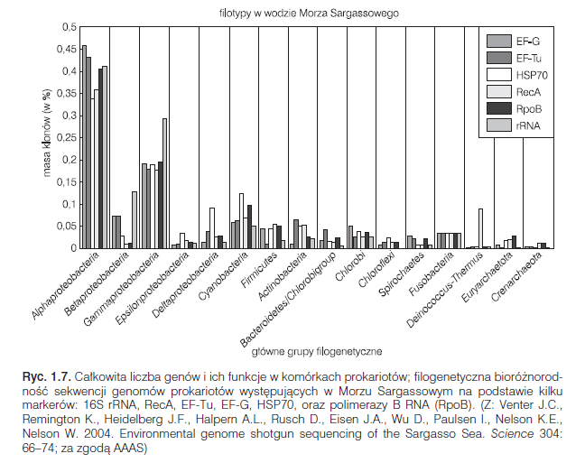
Wspólnota Morza Sargassowego

Slide 27
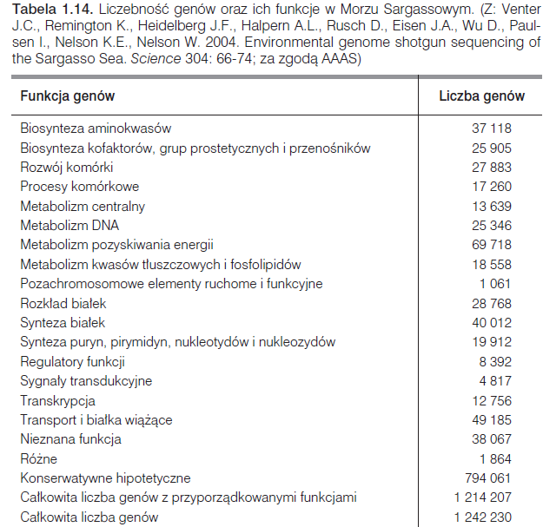
Genomika Morza Sargassowego

